Slide 1
Kaksoistutkinnon suorittaminen Joensuun yksikössä info-tilaisuus ma 12.8.2024
Tervetuloa!

Slide 2
Ammatillinen perustutkinto + yo-tutkinto = kaksoistutkinto
Ammatillista perustutkintoa opiskeleva voi suorittaa osan perustutkintoon kuuluvista opinnoista lukiotavoittein ja osallistua ylioppilaskirjoituksiin.
Lukio-opinnot korvaavat ammatillisessa perustutkinnossa (180 osp)
    Yhteisten tutkinnon osien (35 osp) sekä
    Ammatillisten tutkinnon osien (145 osp) opintoja

Slide 3
Ammatillinen perustutkinto + yo-tutkinto
Valmistuessaan opiskelija saa
  ammatillisen perustutkintotodistuksen
  Ylioppilastutkintotodistuksen
  Ylioppilastutkintotodistusta ei saa ennen kuin ammatillinen perustutkinto on suoritettu.
  Opiskelija ei saa lukion päättötodistusta, ellei suorita siihen tarvittavia opintoja. Kolmoistutkinnon suorittaminen on myös mahdollista.

Slide 4
Ammatillinen perustutkinto + yo-tutkinto
Opiskeluaika on n. 3-3,5 vuotta henkilökohtaisen opiskelusuunnitelman mukaan
Jos ammatillinen perustutkinto on valmis ennen yo-tutkintoa, niin yo-tutkinto suoritetaan loppuun Aikuislukion opiskelijana.
Kaksoistutkinto-opiskelijaksi ilmoittaudutaan Wilmassa olevan lomakkeen kautta. Jos ilmoittaudut kaksoistutkinto-opiskelijaksi, niin muista ilmoittaa asiasta omavalmentajallesi ja ammatilliselle opolle.

Slide 5
Ammatillinen perustutkinto + yo-tutkinto
Paremmat työelämä- ja jatko-opintovalmiudet.
Opiskelu on vaihtelevaa ja haasteellisempaa: ammatilliset opinnot, työssäoppiminen ja lukio-opinnot vuorottelevat keskenään.
Vaatii opiskelijalta sitoutumista opiskeluun samalla tavalla kuin lukiossakin.
Peruskoulun lukuaineiden keskiarvon sekä kirjoitettavien aineiden arvosanojen suositellaan olevan vähintään seitsemän.

Slide 6
Lukiotavoitteiden mukainen opiskelu Nämä opinnot opiskellaan ammatillisin tavoittein:
päiväopintoina opiskellaan
  Äidinkieltä
  Englantia
  Ruotsia
  Matematiikkaa (lyhyt)
  Tarjolla on myös reaaliaineita (fysiikka, psykologia, terveystieto).
  Reaaliaineiden opiskelu aloitetaan yleensä
  2. opiskeluvuonna.
iltaopintoina opiskellaan
  Pitkää matematiikkaa
  Muita reaaliaineita
Opintoja voi tehdä myös verkko-opintoina.
Toiminta digitaalisessa ympäristössä 2 osp
Taide ja luova ilmaisu 1 osp
Yhteiskunnassa ja kansalaisena toimiminen 2 osp
Työelämässä toimiminen 2 osp
Opiskelu- ja urasuunnitteluvalmiudet 1 osp
Yrittäjyys ja yrittäjämäinen toiminta 1 osp
Työkyvyn ja hyvinvoinnin ylläpitäminen 2 osp
Kestävän kehityksen edistäminen 1 osp

Slide 7
Lukiotavoitteiden mukainen opiskelu
Joensuussa yhteistyölukio on Joensuun Aikuislukio. Muilla paikkakunnilla paikallisten lukioiden kanssa.
Päiväopetus on Niskalan kampuksella ja opettajina ovat Joensuun Aikuislukion opettajat.
Lukiojaksoja on kuusi, jotka suoritetaan erillisinä jaksoina seuraavasti
  1. opiskeluvuosi 2 lukiojaksoa (L1 ja L2)
  2. opiskeluvuosi 2 lukiojaksoa (L3 ja L4)
  3. opiskeluvuosi 2 lukiojaksoa (L5 ja L6) syksyllä
Jaksot ovat kuuden viikon mittaisia.

Slide 8
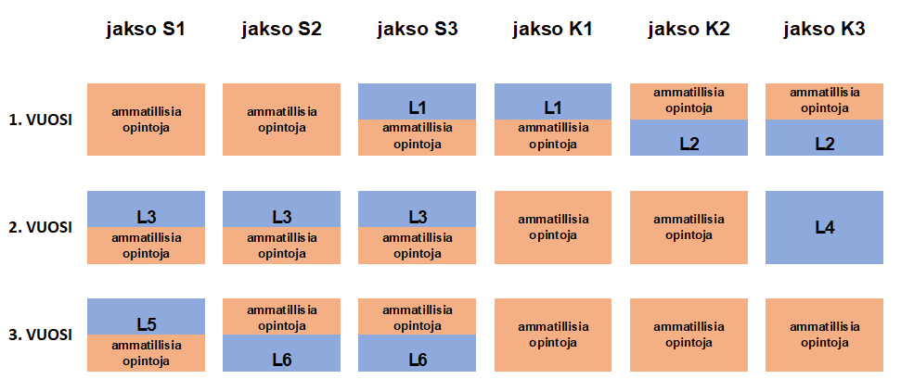
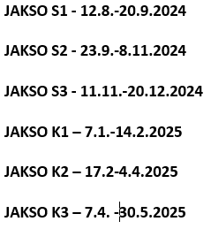
Lukio-opintojen jaksotus opiskeluajalle

Slide 9
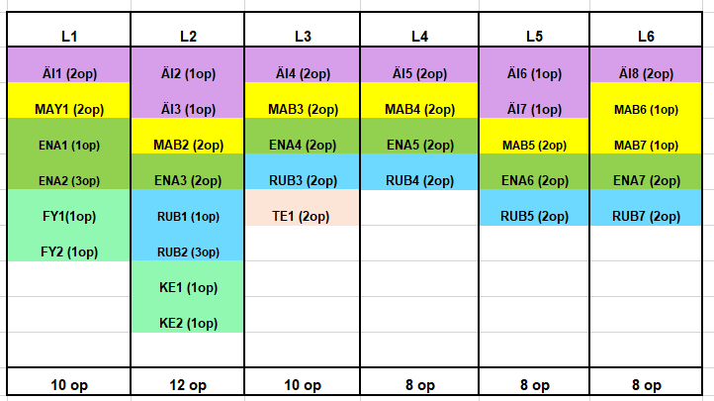
Lukiojaksojen sisällöt

Slide 10
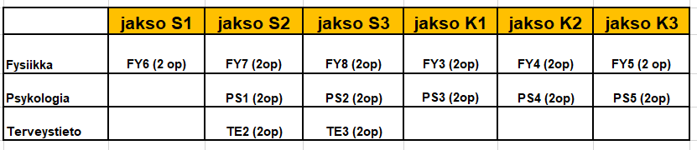
Päivässä olevat reaaliaineet, esim.

Slide 11
Ammatillinen perustutkinto + yo-tutkinto
Laajennetun oppivelvollisuuden piirissä olevat opiskelijat saavat Riverian puolelta kannettavan tietokoneen, jota käytetään sekä ammatillisen puolen opinnoissa että lukio-opinnoissa. Tietokone soveltuu yo-kirjoituksiin.
Riveria hankkii lukio-opinnoissa tarvittavat oppimateriaalit. Lukion opettajat antavat oppikirjalisenssit opiskelijoiden käyttöön.

Slide 12
Ylioppilaskirjoitukset
Jokaisella on oma yksilöllinen kirjoitussuunnitelma
hajautetaan yleensä kahdelle kerralle
  3. vuoden syksy - 3. vuoden kevät - 4. vuoden syksy

Slide 13
Tulevaan lukuvuoteen liittyvää
Lukiojaksojen ajankohdat selviää omalla alalla.
Lukiojaksojen aikana käydään lukio-opintojen hoks-keskustelut ja katsotaan kirjoitettavat aineet jne.
- Iltaopintoina on tarjolla nollakurssit (=peruskoulua kertaava) äidinkielessä, englannissa, ruotsissa ja matematiikassa. Suositellaan, jos peruskoulun päättötodistuksen arvosana on jossakin näissä aineissa alle 7.

Slide 14
Tulevaan lukuvuoteen liittyvää
Nollakurssit
  Äidinkieli (ÄI0): 26.8. – 3.10.24. Tunnit ovat ma klo 16.45-18.25 ja ke klo 18.45-20.25 luokassa 204.
  Matematiikka (MAB0): 26.8. – 5.10.24. Tunnit ovat ma klo 18.45-20.25 ja ke klo 16.45-18.25 luokassa 204.
  Englanti (ENA0): 26.8. – 5.10.24. Tunnit ovat ti klo 16.45-18.25 ja to klo 18.45-20.25 luokassa 209.
  Ruotsi (RUB0): 7.10. – 21.11.24. Tunnit ovat ti klo 18.45-20.25 ja to klo 16.45-18.25 luokassa 209.

Slide 15
Tulevaan lukuvuoteen liittyvää
Pitkän matematiikan 1. kurssi MAY 1 (pitkä) alkaa illassa ma 26.8.2024 klo 18.45. Tunnit on ma klo 18.45-20.25 ja ke klo 16.45-18.25 Tiedepuistolla luokassa 207.
Illan oppitunnit eivät näy Riverian Wilmassa. Ne kannattaa kalenteroida itselle.
- lukuvuoden aikana opiskellaan pitkän matematiikan kurssit MAY1, MAA2, MAA3 ja MAA4.

Slide 16
Lisätietoa
riverialainen.fi -> Opiskelu Riveriassa-> Opintojen suunnittelu ->Tutkinnot -> Kaksoistutkinto
www.joensuu.fi/aikuislukio
Lukio-opintojen koordinointi ja opinto-ohjaus
  Tuija Alhainen, tuija.alhainen@riveria.fi
  p. 050 0573 243
  Työhuone Niskalassa

